Slide 1
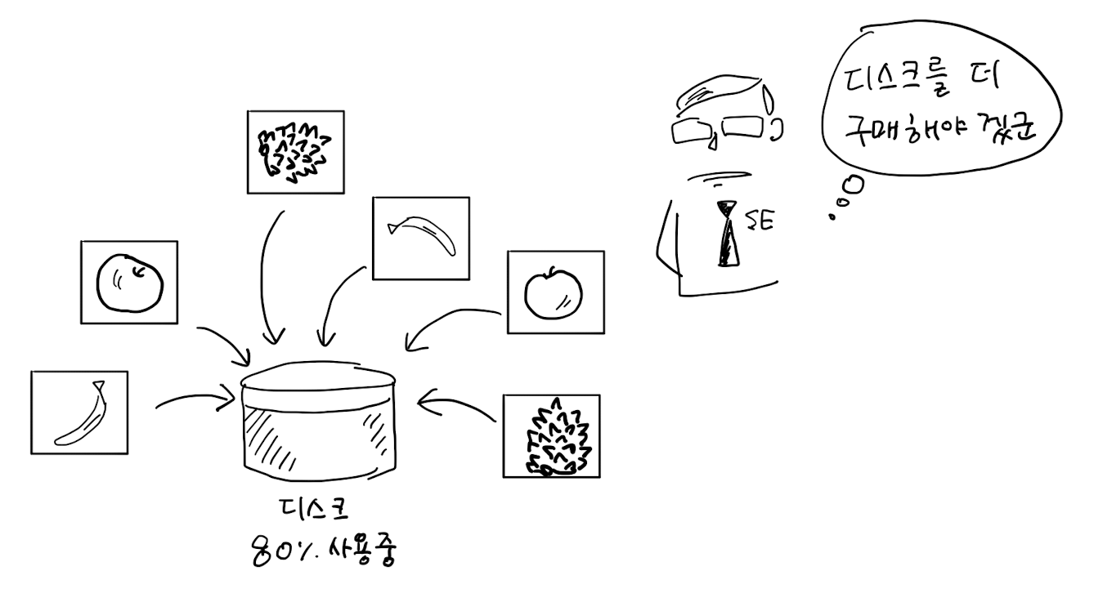
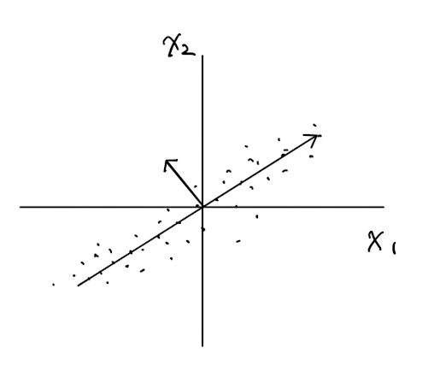
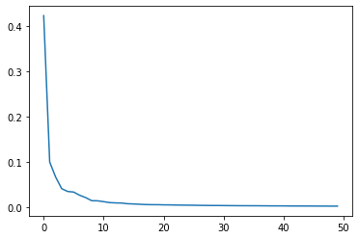
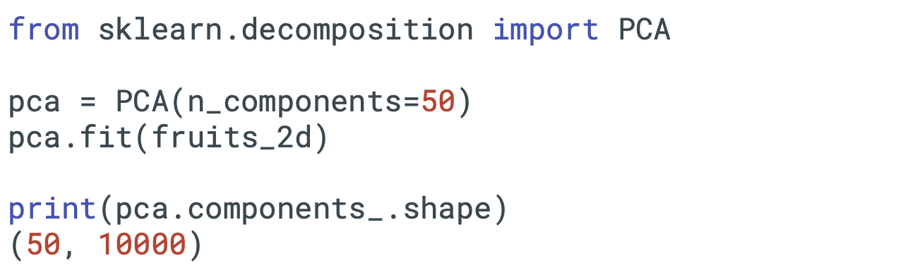
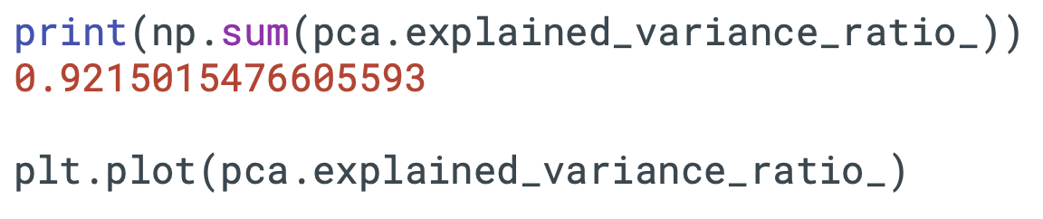
지난 시간에…
Notes:
차원 축소, 주성분 축에 특성을 투영하여 차원을 줄임
inverse_transform 메서드로 원본 데이터를 재구성할 수 있음.
n_components에 주성분 개수를 적거나 설명된 분산의 비율을 넣을 수 있음
특성이 줄어도 설명된 분산이 높기 때문에 분류와 군집에서 좋은 성능을 기대할 수 있음.
차원을 줄이면 시각화에도 도움이 됨.

Slide 2
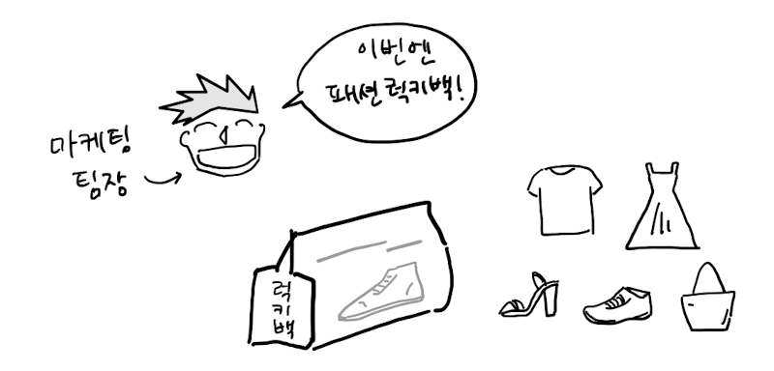
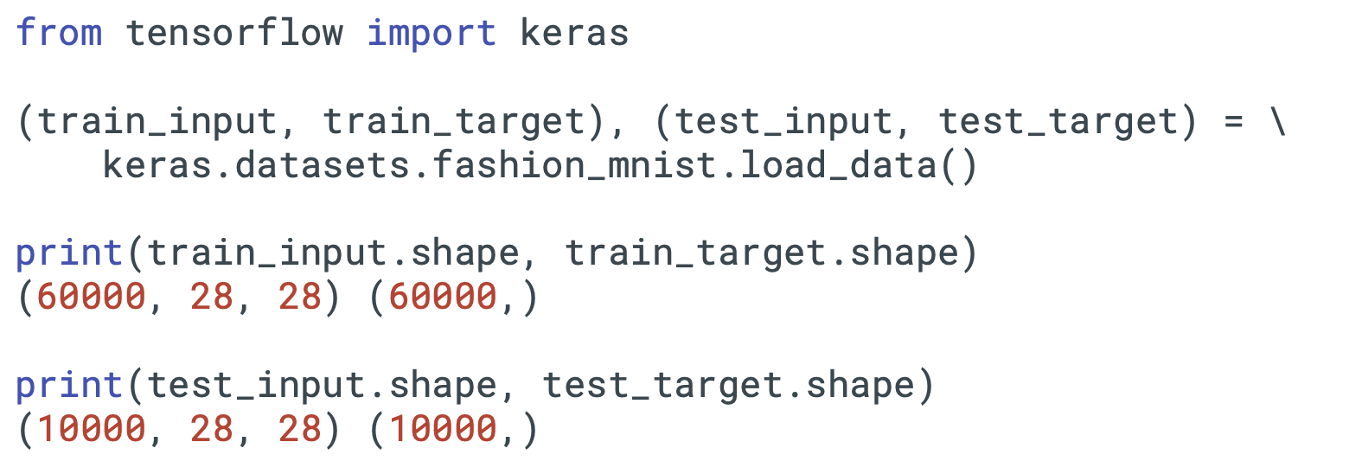
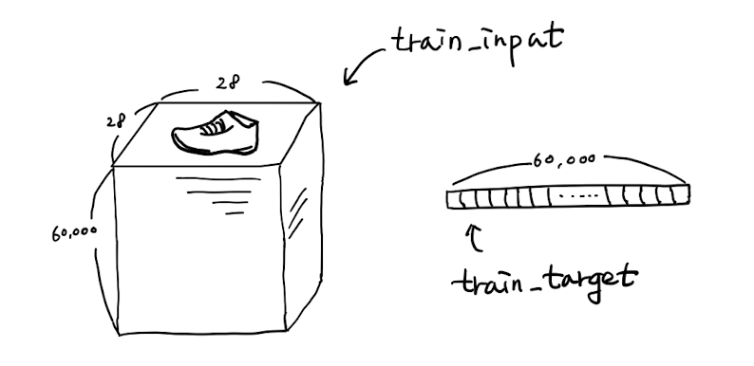
패션 MNIST
P340-342
Notes:
MNIST: 딥러닝 분야의 붓꽃 데이터셋. 0~9까지 손글씨 숫자 이미지. 28x28. 흑백. 6만개
패션 MNIST는 조금 더 어렵게 10가지 의류 아이템으로 구성됨. 28x28. 흑백. 6만개

Slide 3
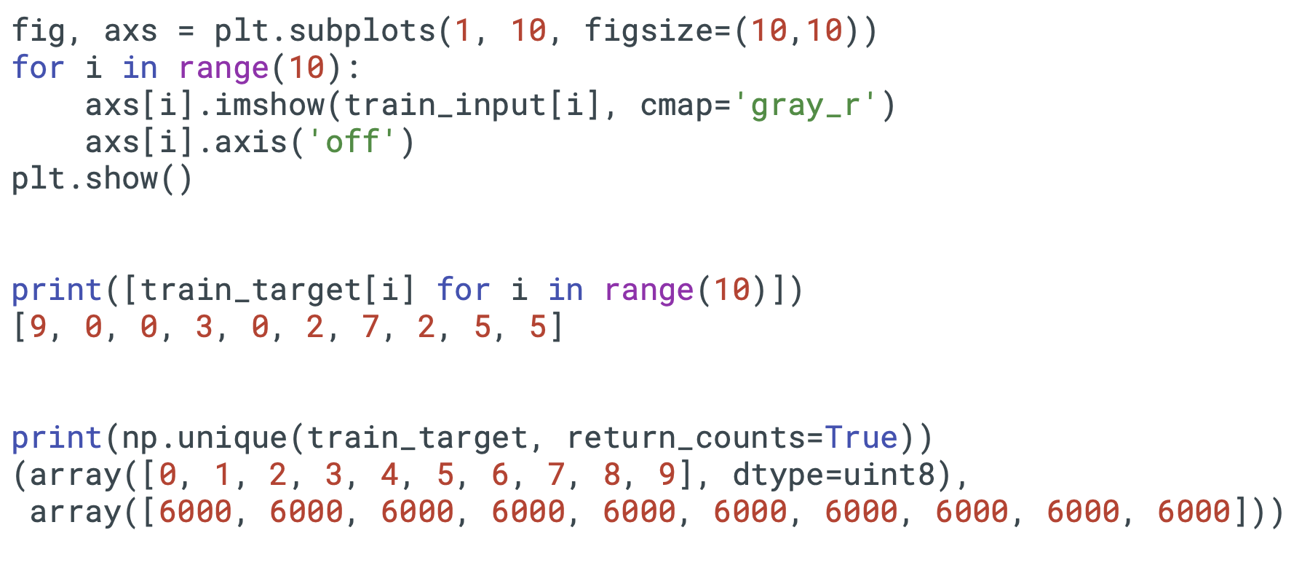

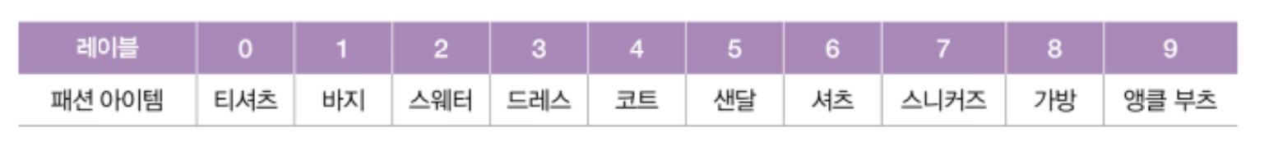
입력과 타깃 샘플
P343
Notes:
반전 흑백 이미지. 높은 숫자(255)가 검게 나오도록 gray_r로 지정함.

Slide 4
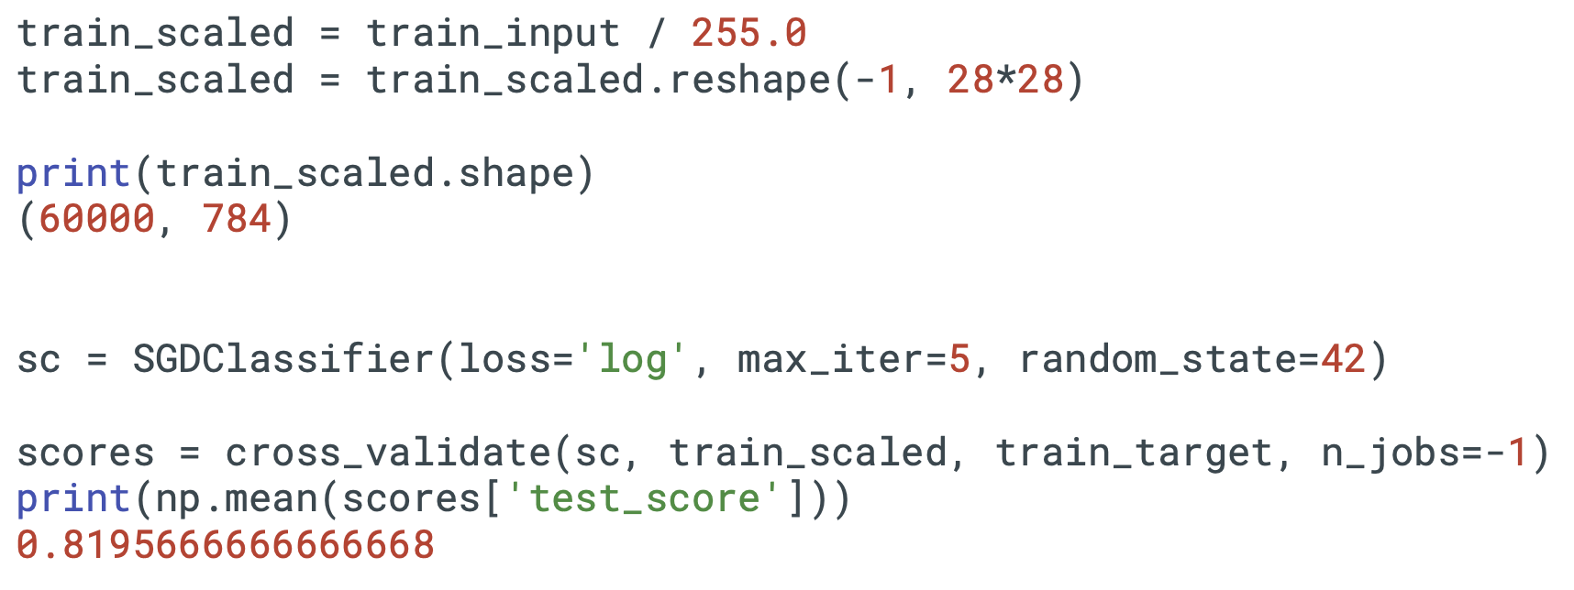
로지스틱 회귀
P345
Notes:
다중 분류에 ‘log’ 손실이 아니라 크로스 엔트로피 손실이 아니냐는 문의 있었음.
SGDClassifier는 ‘log’로 지정하면 10개의 클래스에 대한 이진 분류를 수행. OvR , OvA(One versus All)이라 함.
확률을 만들 때는 이진 분류에서는 시그모이드, 다중 분류에서는 소프트맥스 함수를 사용함.

Slide 5
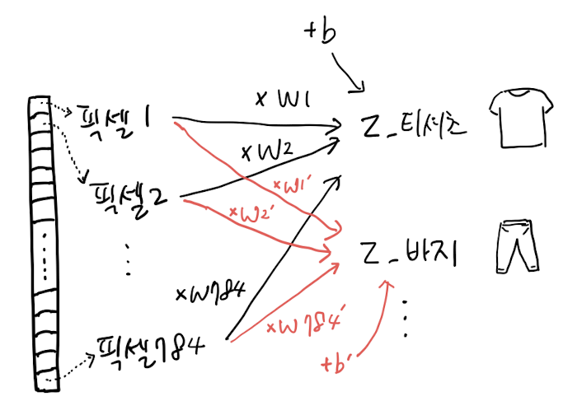
로지스틱 회귀 모델
P346
Notes:
10개의 선형식에 대한 가중치와 절편을 학습한다.

Slide 6
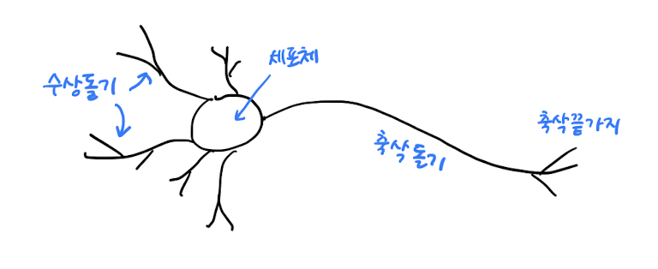
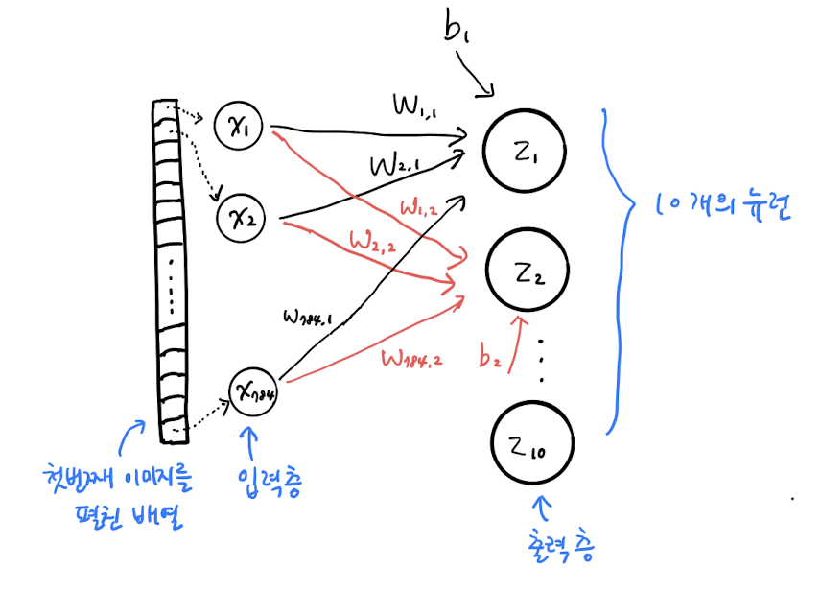
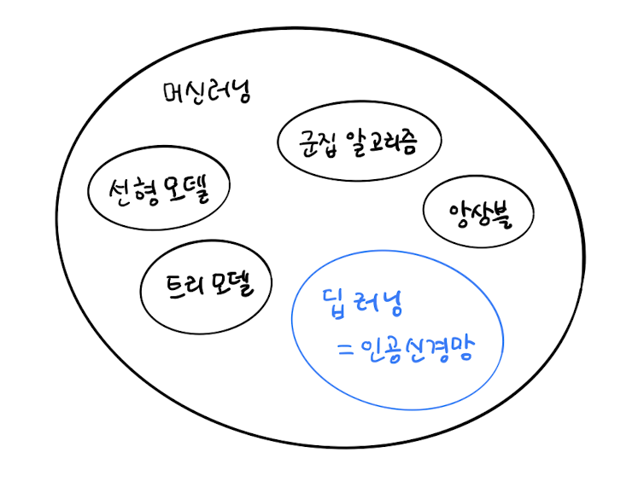
인공 신경망
P348-349
Notes:
이미 인공신경망을 만들었다. 확률적 경사 하강법을 사용한 로지스틱 회귀는 가장 간단한 인공 신경망 모델이다.
입력층, 출력층, 뉴런(유닛)
실제로 뉴런이 가중치를 곱하거나 활성화 함수를 사용하는 것은 아니다.

Slide 7
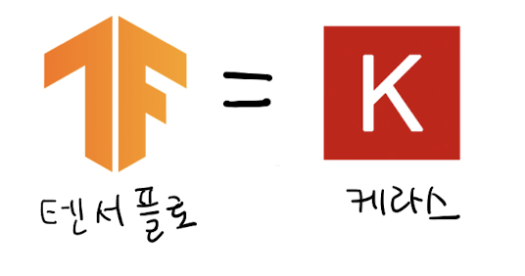

텐서플로와 케라스
P350-351
Notes:
텐서플로 2015년 11월 공개. tensorflow.blog 시작.
2016년 3월 이세돌-알파고 대결. 4번째 대국 승리.
케라스 2015년 3월 프랑소와 숄레가 개발. 씨아노, CNTK, 텐서플로 등을 백엔드로 사용함.
텐서플로 2.0이 출시되면서 케라스가 1순위 API가 됨.
멀티 백엔드 케라스는 개발 중지.
당연히 코랩에 텐서플로 설치되어 있음.

Slide 8
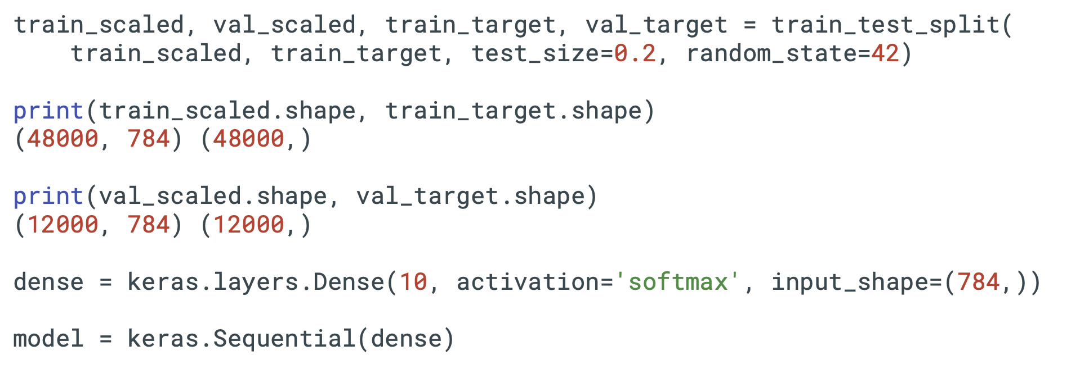
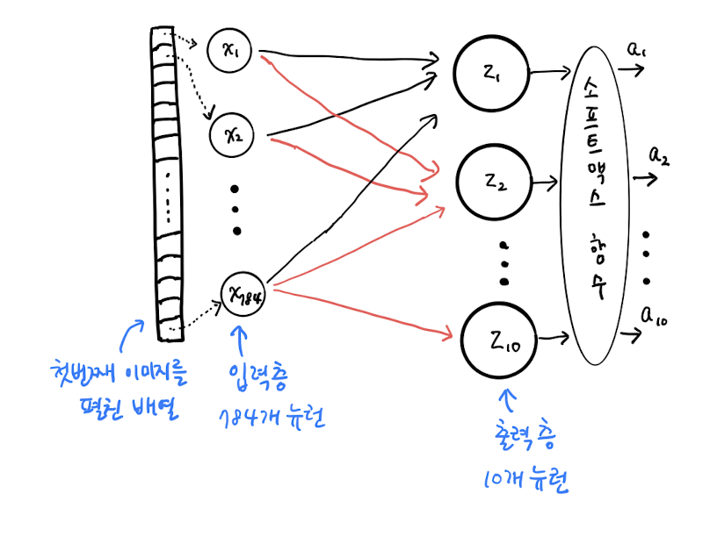
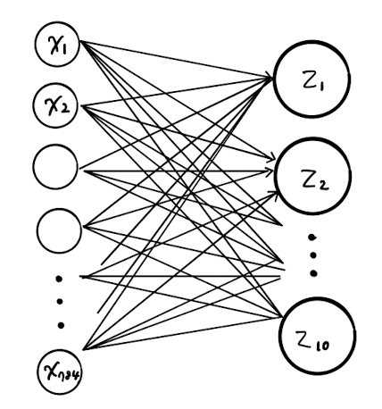
케라스 모델 만들기
P353-354
Notes:
딥러닝에서는 교차 검증을 잘 사용 안함. 충분한 데이터-안정된 검증 점수. 높은 계산 비용 때문.
딥러닝에서는 다양한 종류의 층을 추가하는 식으로 모델을 만듬.
이번 장에서는 Dense 층을 사용. 밀집층, 완전연결층. fully connteced layer
10개의 유닛, 다중 분류이므로 활성화 함수는 소프트맥스, 입력 값은 784개의 원소로 이루어진 1차원 배열.
케라스는 첫 번째 층에 입력 크기를 넣어야 합니다. 그다음에 추가되는 층은 자동으로 계산되기 때문에 넣을 필요 없음.
케라스 모델은 Sequential 클래스로 만듦. 8장에서 다른 방식으로 만드는 것도 배우겠다.

Slide 9
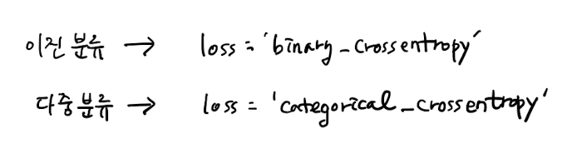
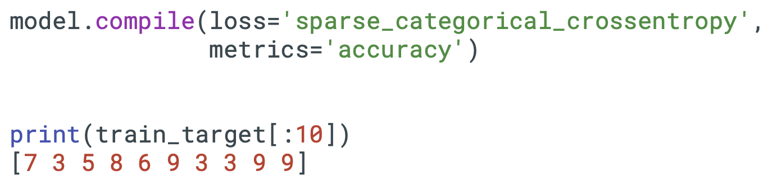
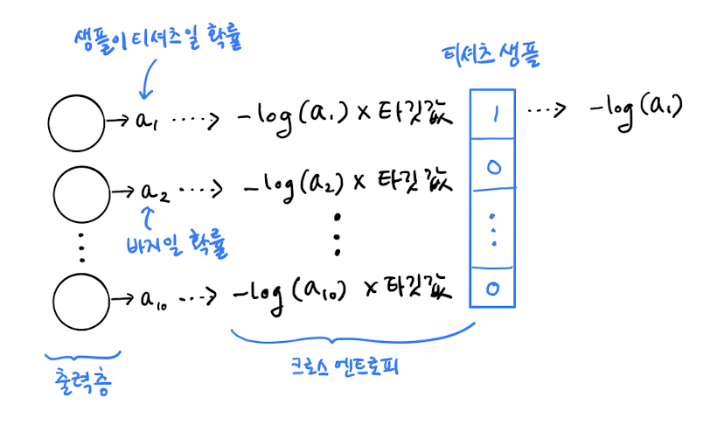
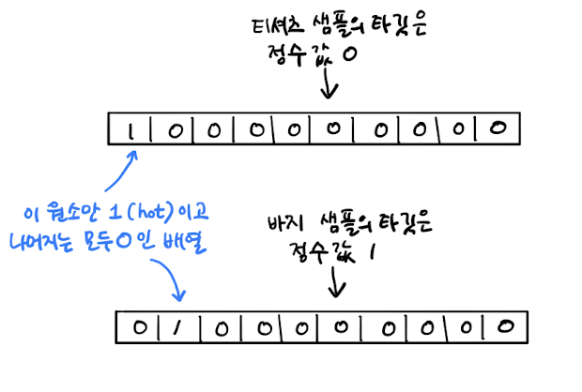
모델 설정
P355-358
Notes:
모델을 훈련하기 전에 몇가지 설정을 해야 한다.
가장 중요한 것은 손실 함수이다. 이진 분류는 binary_crossentropy, 다중 분류는 categorical_crossentropy로 지정한다.
타깃은 10개의 출력 유닛에서 나오는 확률과 곱하기 위해 원-핫 인코딩되어 있어야 한다.
정수 타깃을 사용하려면 sparse_categorical_crossentropy를 사용한다.
케라스는 자동으로 에포크마다 손실을 기록한다. 추가로 정확도를 기록하려면 metrics에 accuracy를 지정해 준다.

Slide 10
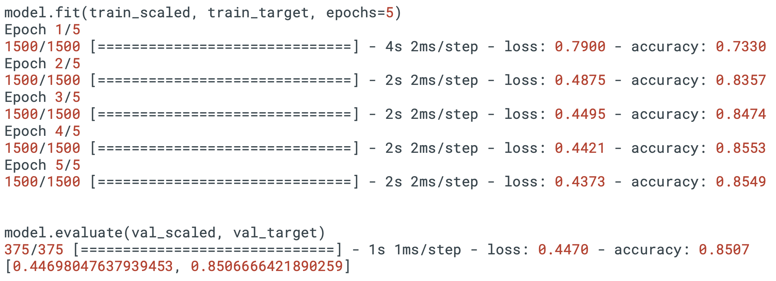
모델 훈련
P359

Slide 11
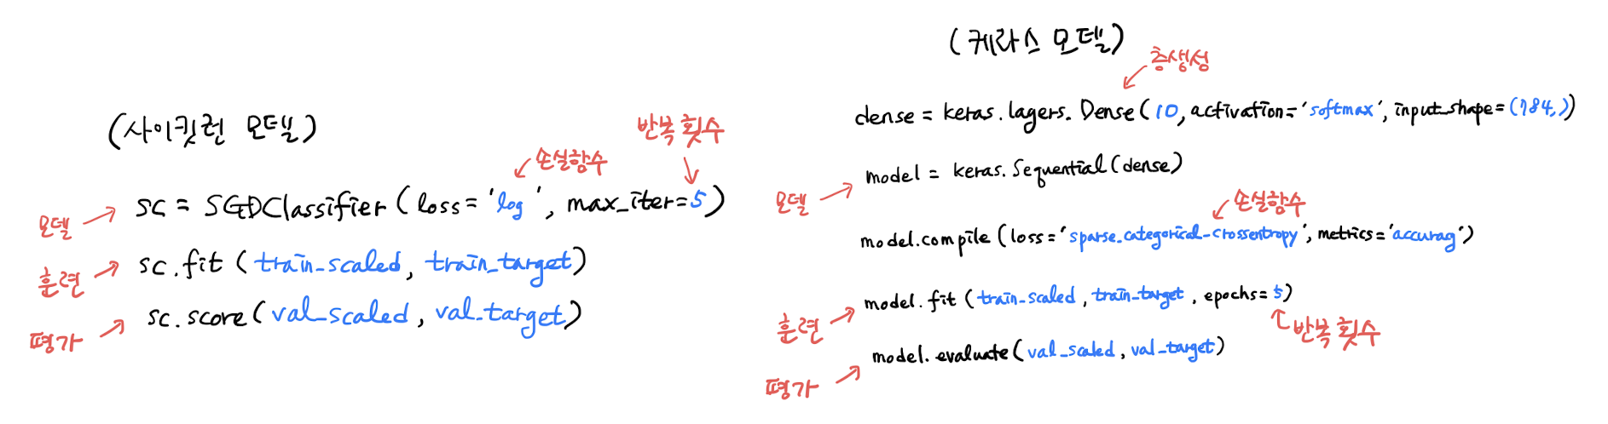
사이킷런-케라스 비교
P361

Slide 12
감사합니다

